Slide 1

Quem se afeiçoa à ferida,
nunca se cura

Slide 2

Sabe quando você era criança e ficava cutucando o machucado e ele nunca sarava? Pois é, depois que crescemos, muitas vezes, fazemos o mesmo.

Slide 3

Veja bem, quem se afeiçoa à ferida nunca se cura. Quem se prende ao que traz sofrimento acaba sofrendo para sempre.

Slide 4

A vida é feita de ciclos nos quais passamos sim por dores, no entanto, devemos passar e não ficar nelas.

Slide 5

Quem volta para a mesa onde o amor não está mais sendo servido, se alimenta de ingratidão.

Slide 6

Quem visita aqueles que trancaram as portas, encontra indiferença.

Slide 7

Quem se torna marionete das vontades dos que não se importam, acaba órfão de si.

Slide 8
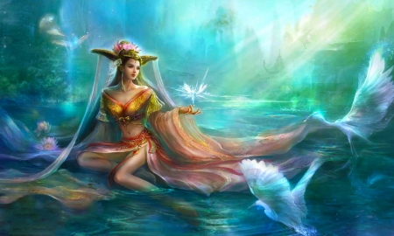
Deixa a tua ferida sarar. Sem uma morosidade mórbida ou ansiedade louca para isso.

Slide 9

O tempo é um ótimo remédio. Deixa ele agir. Deixa ele curar as dores.

Slide 10

É comum que nos afastemos de algumas situações e depois de um tempo, mais fortalecidos, decidamos voltar ao passado para acertar as coisas.

Slide 11

Mas ao voltar, comumente, percebemos que por mais evoluídos que possamos estar, existe ali uma situação tóxica que,

Slide 12

em momento algum, nem no passado, nem no presente, nem no futuro nos trará qualquer tipo de contentamento.

Slide 13

Algumas pessoas e situações não valem a pena. Alguns caminhos não levam a lugar algum.

Slide 14

Nem todos sabem amar. Alguns vivem de fazer sangrar corações.

Slide 15

Outros de menosprezar e entristecer. Alguns até mesmo sentem prazer em usar pessoas como se fossem coisas.

Slide 16

Deixa o tempo soprar tuas feridas!
Levanta e segue em frente.

Slide 17

Mostre-se assim bonita e curada.

Slide 18

Não adia a tua felicidade cutucando dores que te fazem lembrar de situações tristes e pessoas vazias de amor.

Slide 19


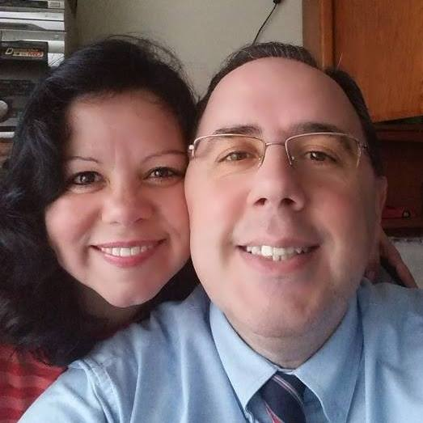
Imagens Internet
Texto: Autor Vanelli Doratioto
Música: Westlife - Angel
Formatação: Olga Lopes
lopesolg@gmail.com
www.olgaslides.blogspot.pt
www.facebook.com/olga.lopes.16
www.youtube.com/user/olgagomeslopes
www.sergrasan.com

